Slide 1
アイテム処理

Slide 2
敵を倒すとアイテムが出るようにする。
クラス相関
Character
pos
vec
ImgWidth/ImgHeight
angle
Dir
BaseVector
pri
ID
FLAG
draw_flag
Sprite sprite
timer
animTimer/animFrame
Action( )
Draw( )
CItem
value
ItemID
GetItem( )
CExpItem
CRecoveryItem
アイテム用の基底クラスCItemクラスを用意して、そこから個々のアイテムを処理する

Slide 3
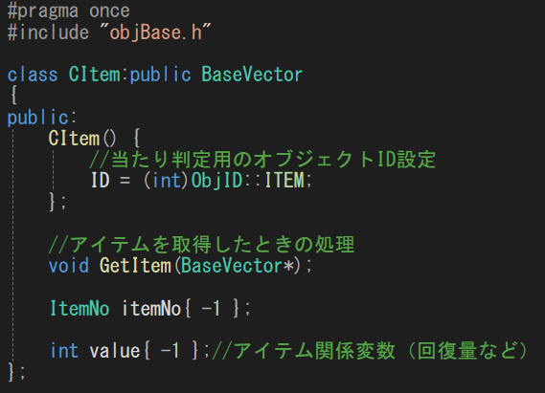
基底クラスの定義
Citem.h
GetItemは、アイテムを取得した場合の処理を
記述する。

Slide 4
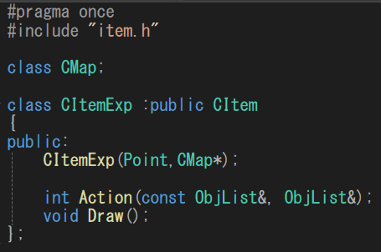
CItemExpクラス
expitem.h
経験値アイテム
①敵を倒すと出現
②ランダム方向に飛び散る

Slide 5
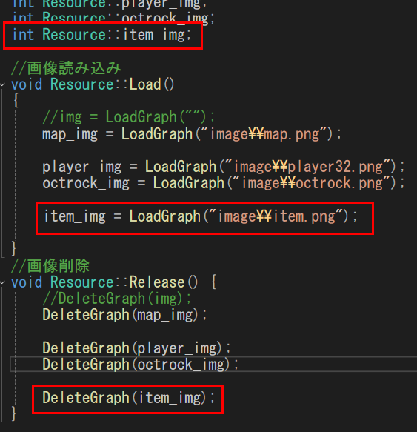
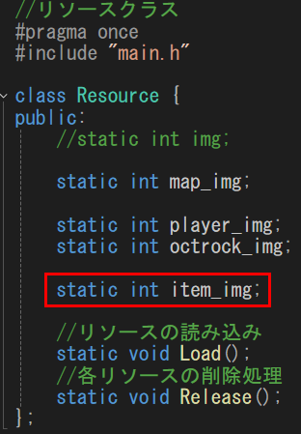
リソースの読み込み
Resource.ｃｐｐ
Resource.h

Slide 6
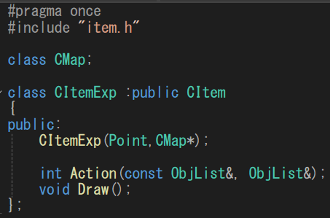
expitem.h

Slide 7
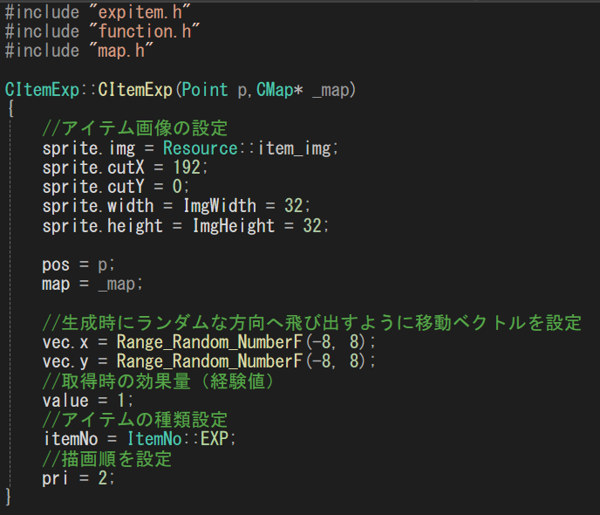
expitem.cpp

Slide 8
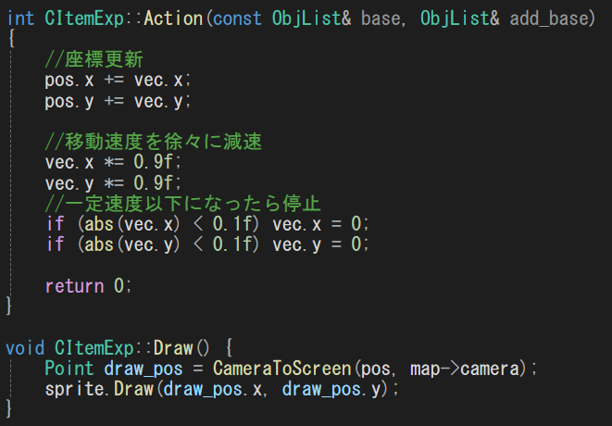
expitem.cpp

Slide 9

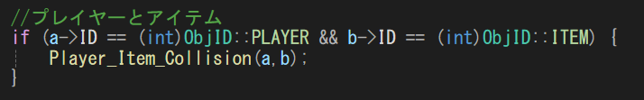
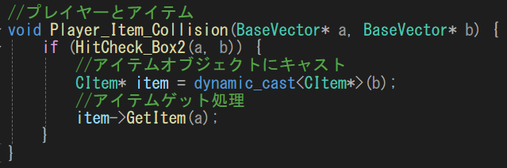
当たり判定の処理を追加
CollisionUpdate.hに追加
CollisionUpdate.cppに追加

Slide 10

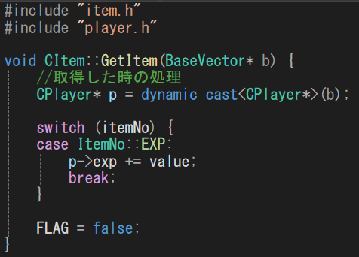
プレイヤーの経験値を増やす。
アイテムを取得したら、プレイヤーの経験値を増やす。
CPlayerクラスにメンバを追加
item.cpp

Slide 11
ここまでで、ベースとなる基本となるプログラムは完了
これをベースにして、各自でオリジナル要素を加える。
思い浮かばない場合は、回復アイテムの追加、敵の追加をやってみる。
今の状態のプログラムをベースにする場合、改造前に、テンプレートをエクスポートしておくと便利になる。

